Slide 1

Hello Class

Slide 2

How are you today?

Slide 3

Let’s Start our new lesson!

Slide 4

Objectives!
practice reading!
learn new words!

Slide 5


Slide 6


Slide 7





Slide 8
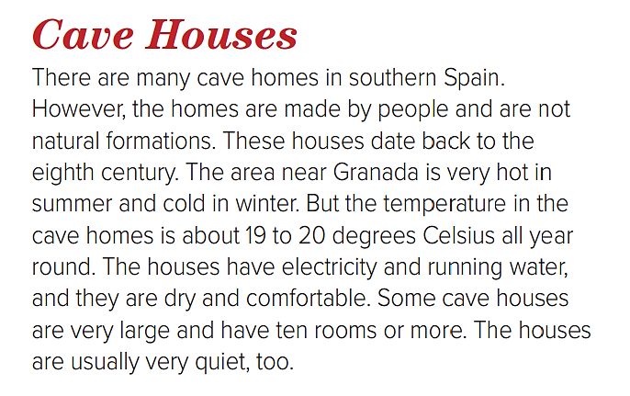

Slide 9
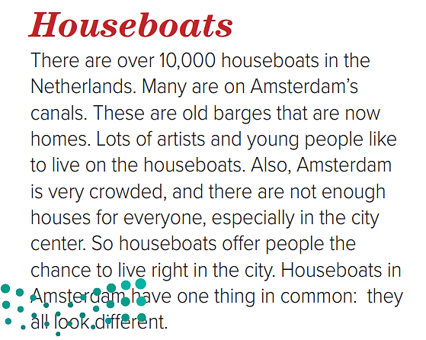

Slide 10
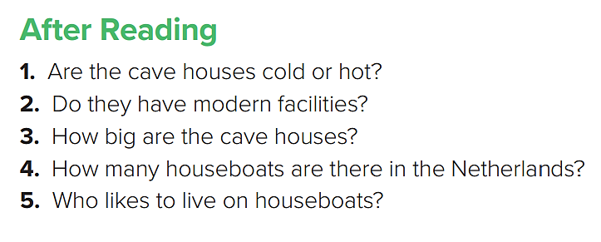
Neither. It’s mild.
Yes, they do.
Very big. They can have ten rooms or more.
Over 10,000.
Artists and young people.

Slide 11
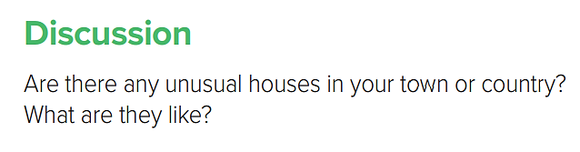

Slide 12

End Of
Class

Slide 13

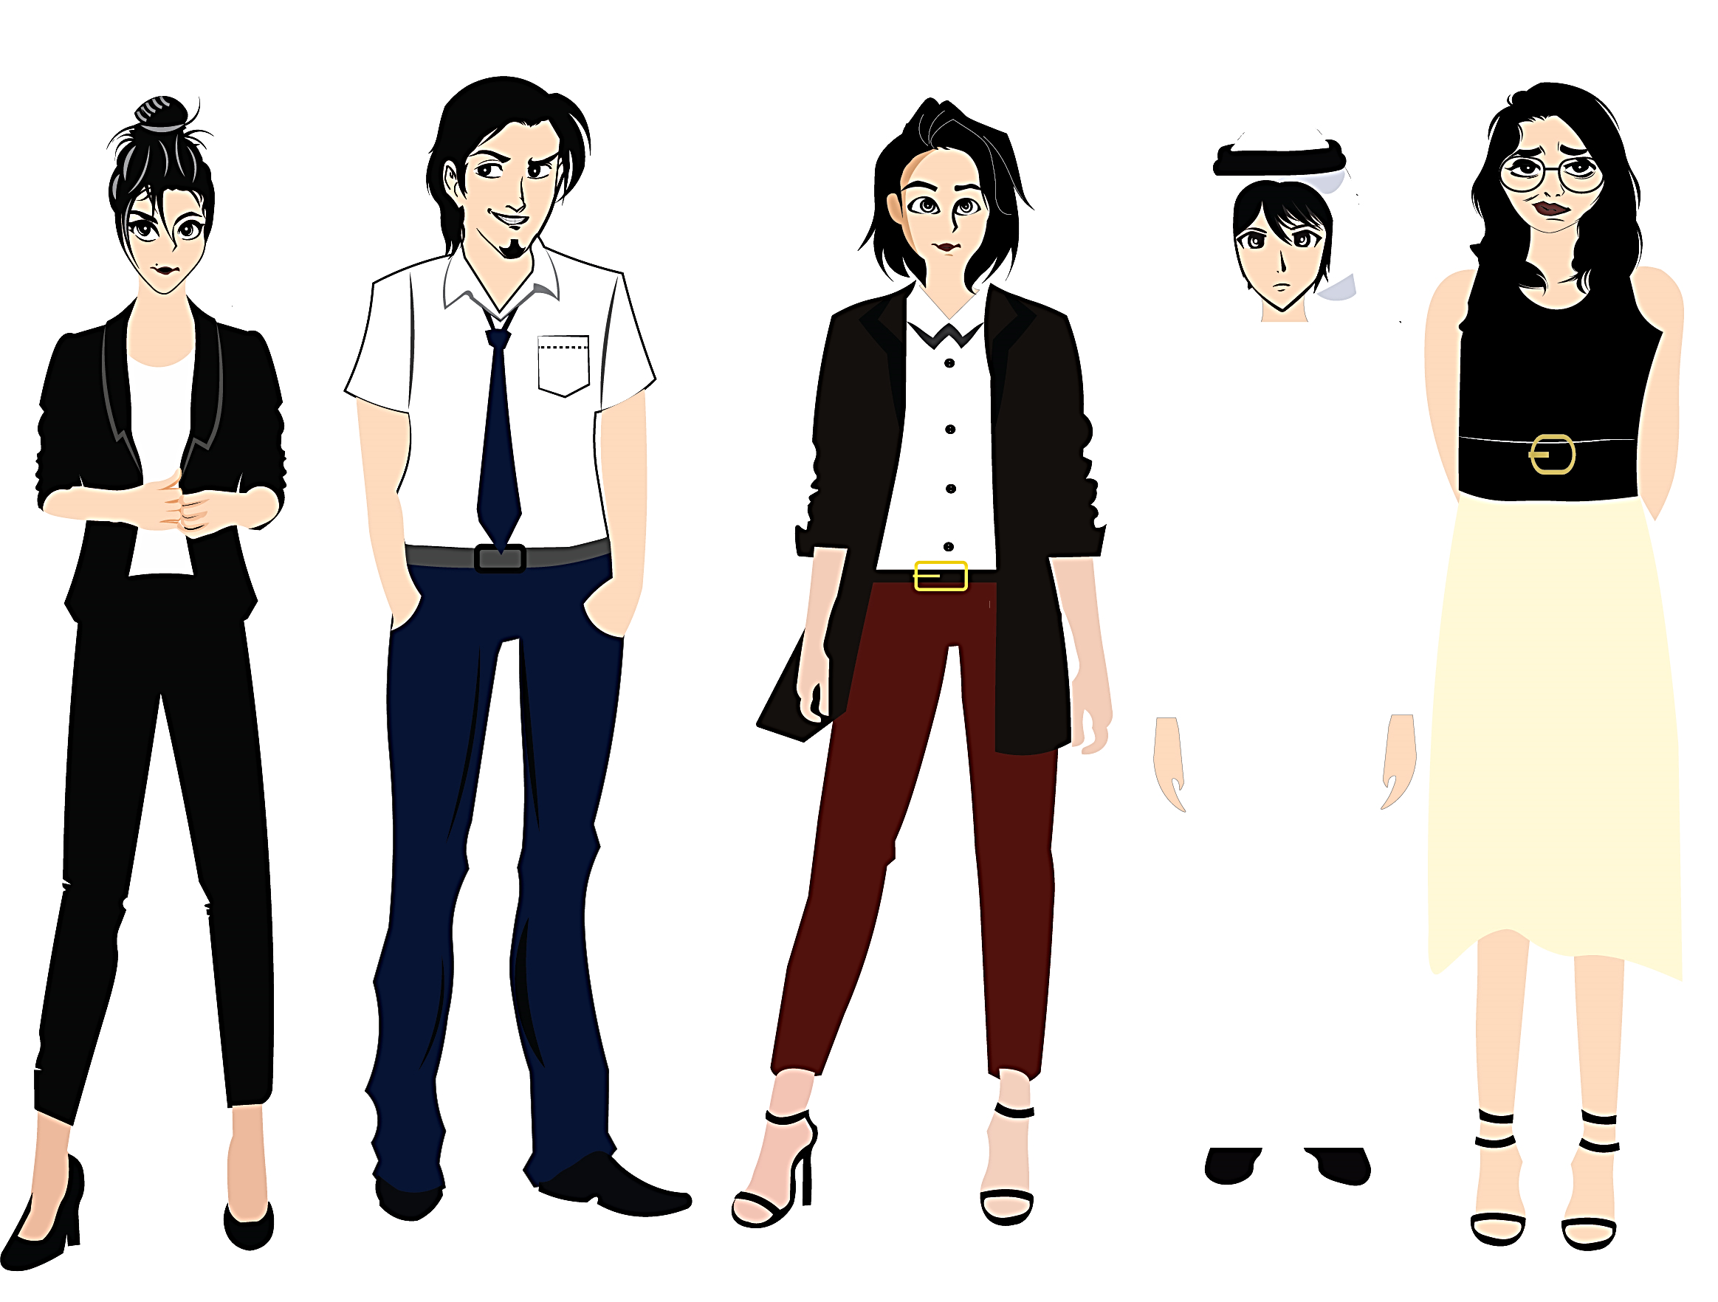


Pictures by:
www.freepik.com
تم تصميم هذا العرض من قبل: فريق عمل البوابة الإنجليزية ، وهو مجاني لكي يستفيد منه معلمي اللغة الإنجليزية.
هذه الشريحة تعتبر كـ"حفظ حقوق" نتمنى عدم حذفها حال مشاركة العرض مع معلمين آخرين.
نسمح بحذف الحقوق في حالة واحدة فقط: اذا أراد معلم الإنجليزي إضافة هذا العرض كـ انتاج معرفي خاص فيه.

